Slide 1
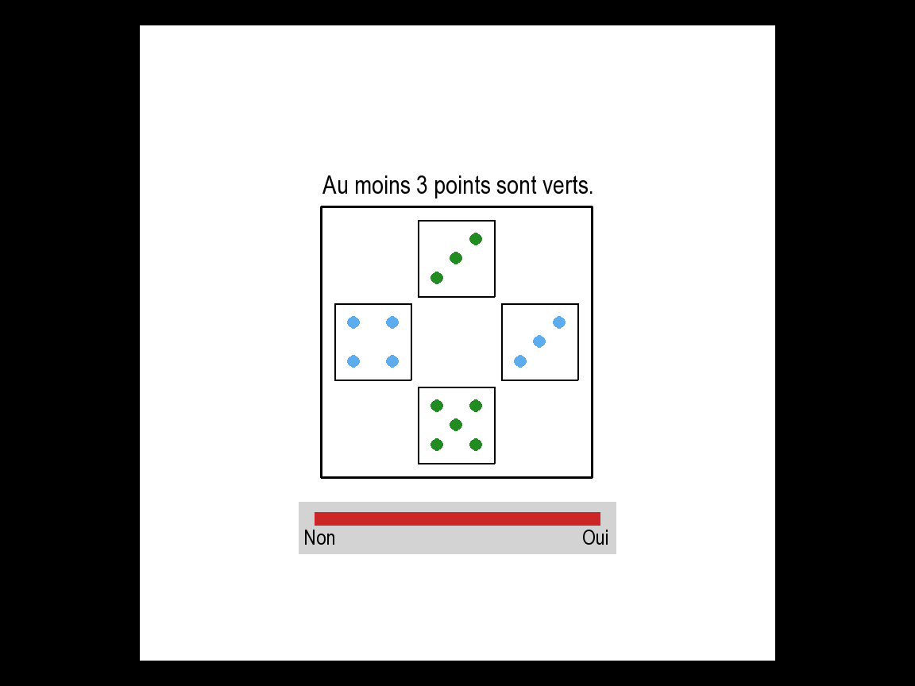
Bonjour et merci de participer à cette expérience,
Vous allez voir des phrases et des situations dans lesquelles des points sont coloriés dans certaines couleurs. Voici un exemple:
Votre tâche est de dire si la phrase est vraie ou fausse dans cette situation. Par exemple, dans l’exemple ci-dessus, la phrase est vraie.
Important: ceci n’est pas un test de maths! En réalité, dans de nombreux cas que vous allez voir, la phrase ne sera pas clairement vraie ou clairement fausse, mais elle décrira plus ou moins bien la situation. Il n’y a donc pas de bonne réponse mais seulement votre intuition. Pour cela, vous pourrez donner un jugement plus fin qu’un simple “oui” ou “non”: vous donnerez vos réponses en fixant la longueur d’une ligne rouge sur une ligne allant de “Non” `a “Oui”. Plus la phrase vous semble vraie/appropriée, plus vous amènerez la barre vers la droite avec la souris, près de “Oui”. Ce sera sans doute le cas avec un exemple comme ci-dessus et votre réponse ressemblera donc à ce qui était représentée. A l’inverse, si la phrase vous semble plutôt inappropriée, vous déplacerez l’extrêmité de la barre vers la gauche.
Appuyer sur ESPACE pour lire la suite des instructions…

Slide 2
En résumé
Il se peut que vous hésitiez, mais suivez votre sentiment et utilisez la flexibilité de la barre rouge pour représenter au plus juste votre intuition sur l’adéquation entre la phrase et la situation. Ne cherchez pas particulièrement à justifier votre réponse ou à comprendre d’où peut venir votre intuition: répondez comme il vous semble approprié!
Cette expérience n’est pas longue mais un peu répétitive et il vous faut rester concentré(e). Même s’il vous faut être attentif, ne passez pas un temps inutilement long sur chaque phrase, suivez votre intuition: vous lirez la phrase naturellement comme si elle avait été prononcée puis, étant donnée l’image affichée vous reporterez votre intuition à l’aide de la barre de jugement rouge. Vous vous habituerez rapidement et intuitivement à cette barre.
Parfois les phrases se ressemblent, ça n’a pas d’importance, répondez chaque fois en suivant votre intuition pour chaque exemple, indépendamment de vos réponses précédentes.
Appuyez sur ESPACE quand vous êtes prêt(e)…

